Slide 1


ACCESSIM,
une plateforme pédagogique et interactive
pour illustrer par la simulation
des questions associées
à l’accessibilité dans la ville.
Matthieu Delage, Florent Le Néchet,
Thomas Louail, Hélène Mathian,
Sébastien Rey-Coyrehourcq

Slide 2
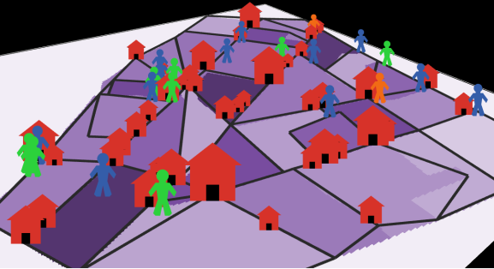
Transmettre des notions clés en géographie par un jeu de simulation
Un projet pédagogique et interactif
Déplacements quotidiens d’individus
dans la ville, associés à un commerce
ou service de proximité
Notions géographiques ciblées
Accessibilité des territoires
Interdépendance des échelles géographiques
Notes:
Équité / Inégalité

Slide 3
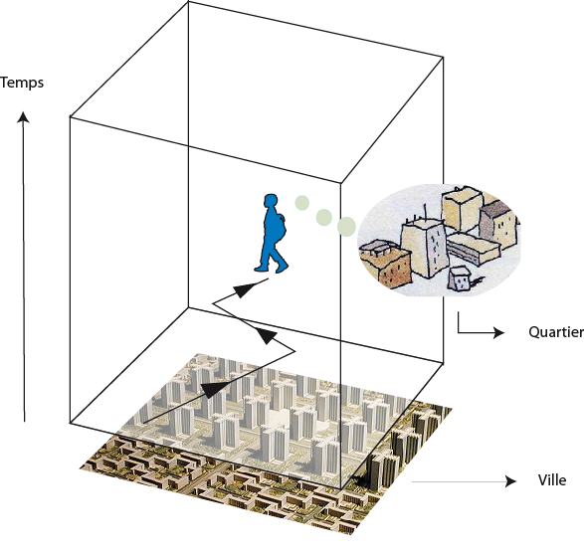
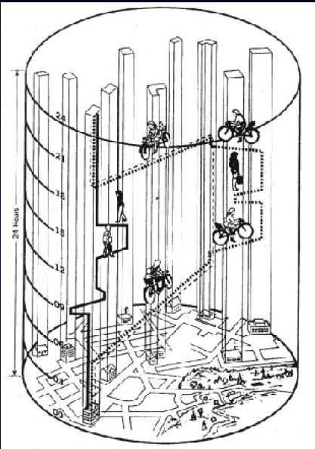
Cadre conceptuel: time-geography, l’individu dans l’espace et le temps
Echelles géographiques et temps en jeu
individus (micro): 15 min.
quartiers (méso): se promener
en 15 min.
ville (macro)

Slide 4
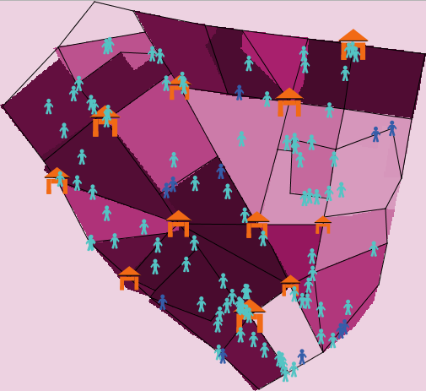





Agents
Des commerces
Des individus
Des quartiers
Un réseau

Slide 5
Règles de comportement
Les individus= enfants
Les enfants sont localisés dans un quartier ; ils ont des contraintes de temps (15 min. par défaut)
Les enfants parcourent le réseau à la recherche
du commerce selon l’une ou l’autre des logiques:
S’ils ont le temps, les enfants consomment
un service et rentrent satisfaits à leur domicile
= EXPLORATEURS
= SUIVEURS

Slide 6
Règles de comportement
Les commerces: boulangeries
Les commerces sont localisés sur le réseau
Les commerces proposent un service
Les commerces gèrent des stocks
Les commerces ont des contraintes de rendement sinon ils doivent fermer.

Slide 7
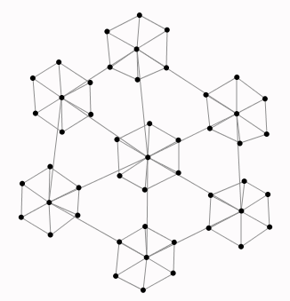
Règles de comportement
Les autres éléments: quartiers et réseau
Les quartiers sont localisés relativement au réseau
Les quartiers sont un lieu de
partage d’information entre les enfants
Les réseaux sont statiques et sans contrainte de capacité

Slide 8
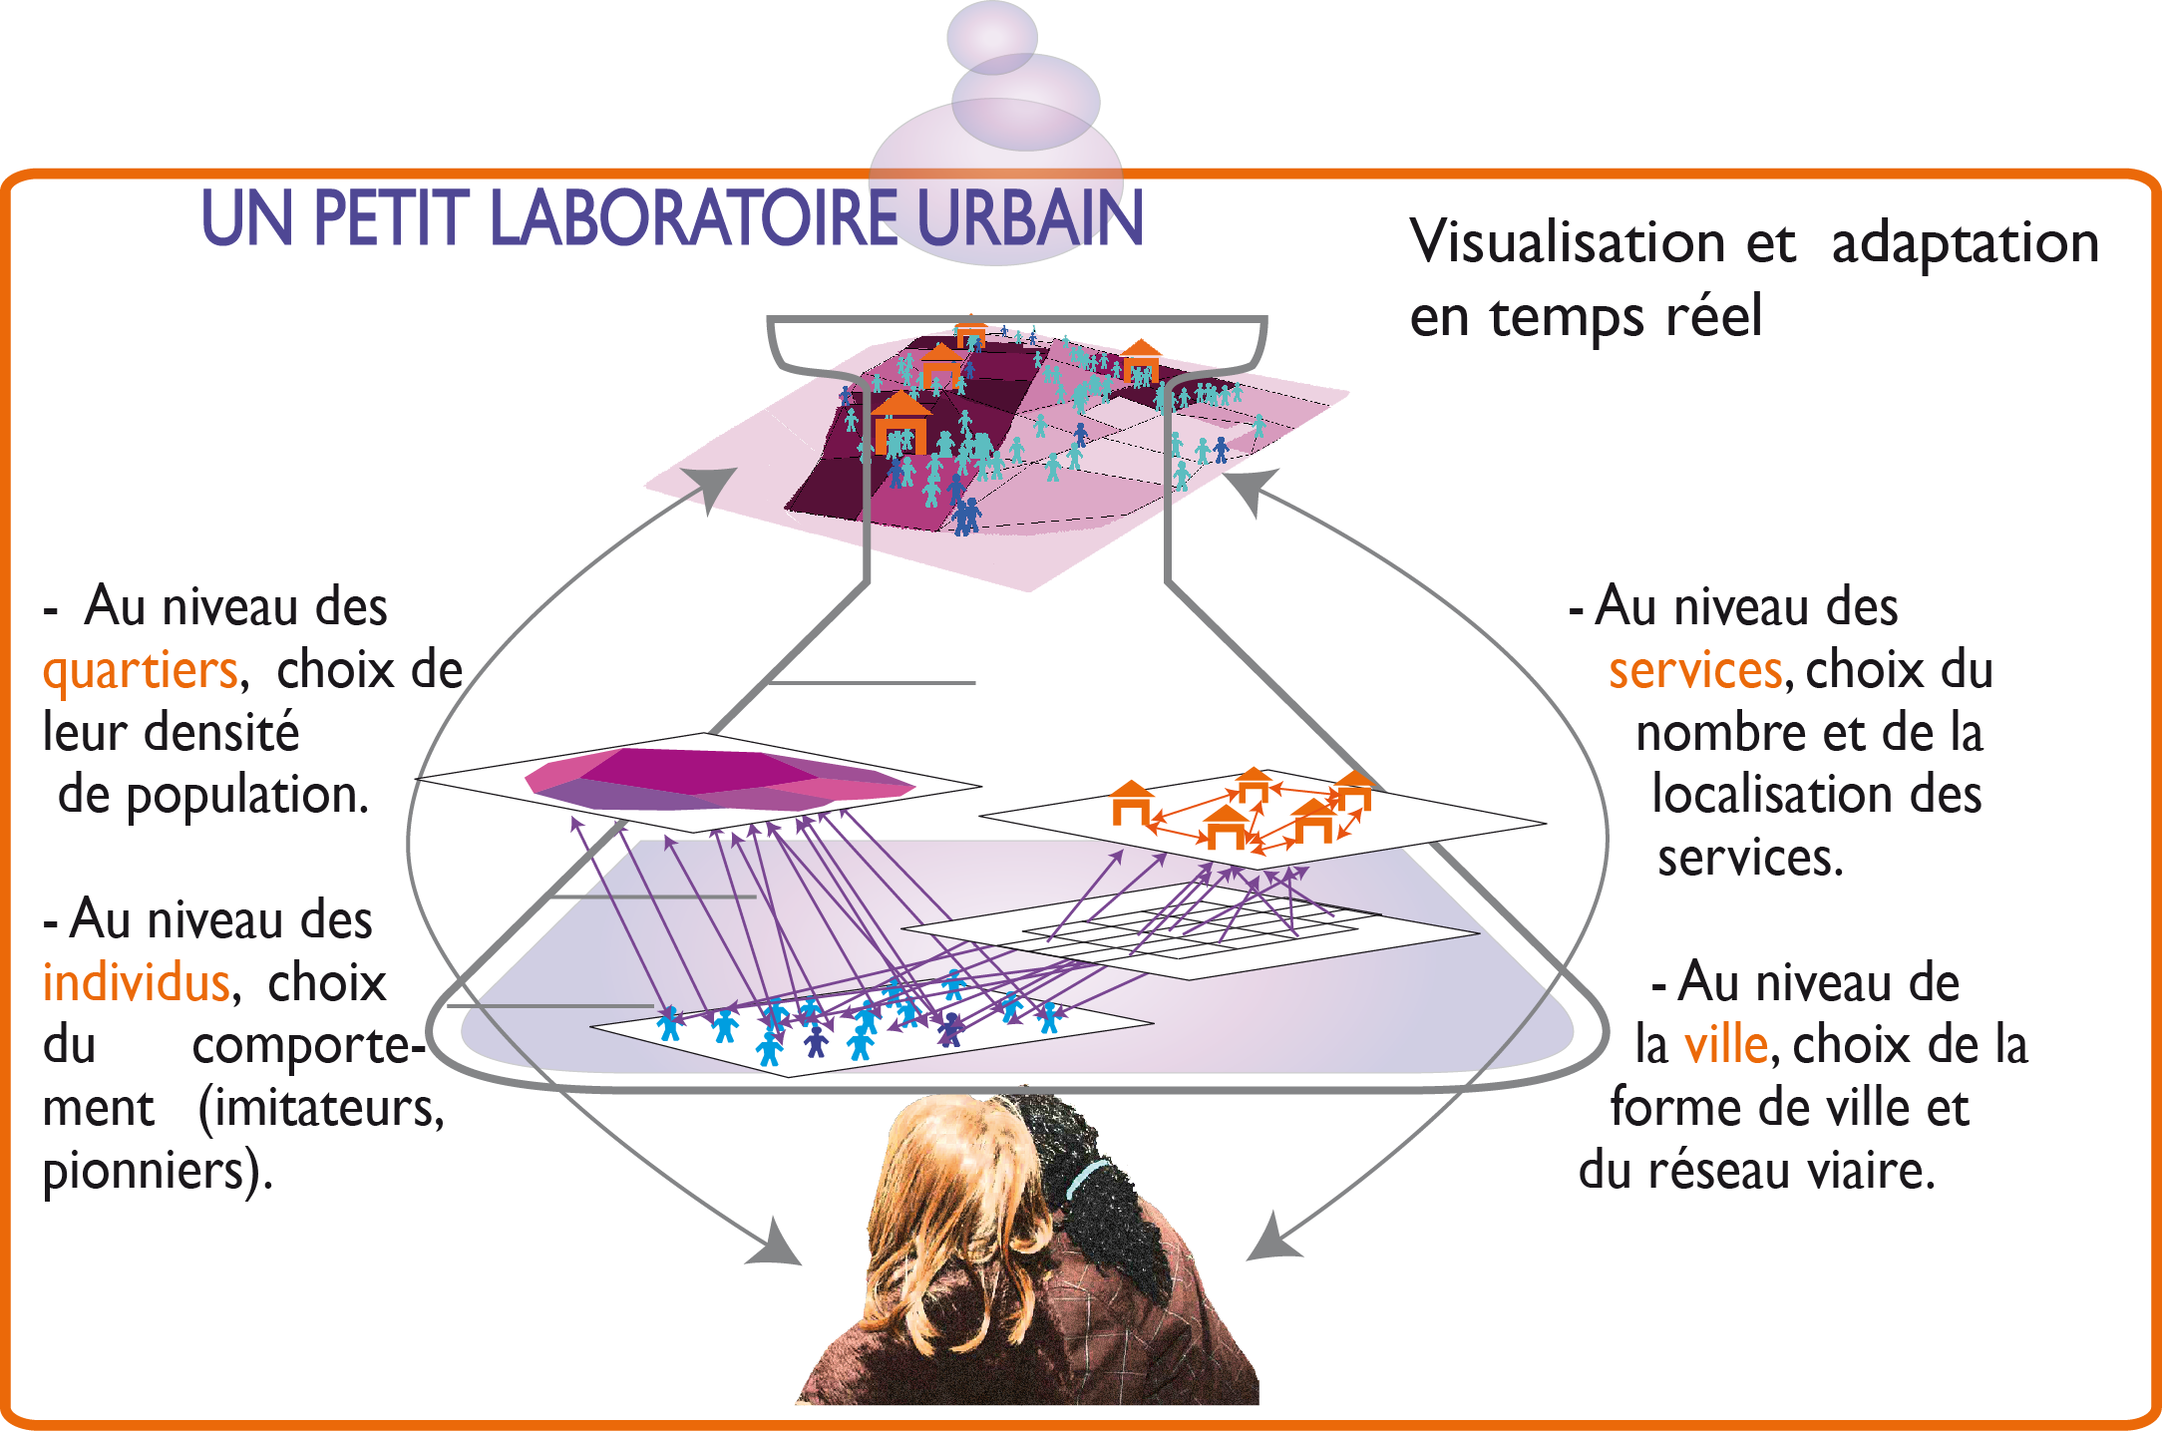
Agir et réagir à différentes échelles géographiques sur le système spatial

Slide 9
Démonstration
Déplacements d’individus

Slide 10
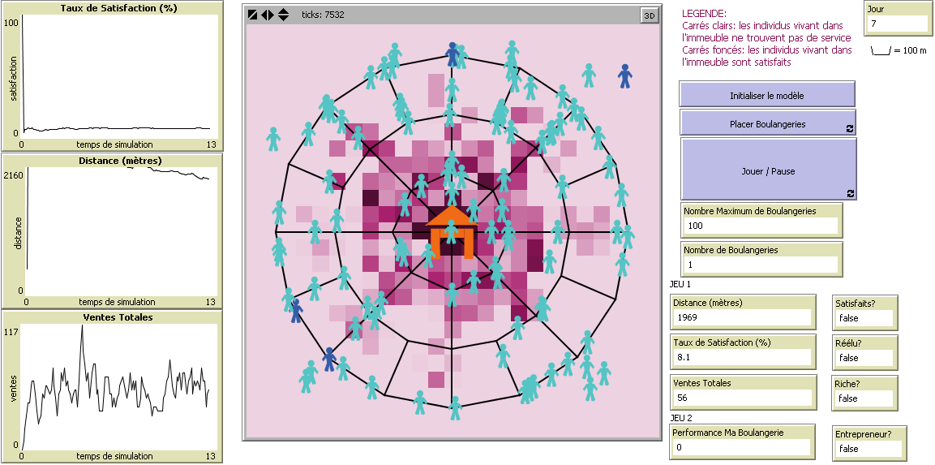
« Sorties » du modèle
Scores pour le joueur
Cartographie en temps réel de la satisfaction
Émergence de territoires mal desservis, voire exclus
Notions d’équité / efficacité

Slide 11

Deux rôles successifs pour le joueur correspondant à deux points de vue:
Maire
  Objectif : Être élu
  Point de départ : Ville existante (densités
  et réseau fixés)
  Le maire a le pouvoir de décider de la localisation des services / commerces
  Trois indicateurs pour affiner sa stratégie:
    Le nombre d’enfants satisfaits
    La distance moyenne parcourue
    La richesse accumulée dans chaque service / commerce
Boulanger
  Objectif : Être le boulanger le plus attractif
  Point de départ : Ville et services
  déjà localisés et différenciés
  (en termes de clientèle)
  Quelle est la meilleure localisation pour un boulanger?
  Indicateur pour affiner son choix:
    Taille de sa boulangerie
    (reflet de sa popularité)
  En cas d’échec, la boulangerie ferme: succession d’essais-erreurs en temps réel
EQUITE ? ACCESSIBILITE ? EFFICACITE ?
CONCURRENCE ? AIRE DE CHALANDISE ?
PERFORMANCE ?

Slide 12






Grille d’auto-évaluation
 | Satisfait (True) | Pas satisfait (False)
Le chef du conseil de quartier: il est content s'il est réélu. Pour ça il faut qu'au moins 50% des enfants aient trouvé des pains aux chocolats. Ton Score 1:…………..
Le chef du conseil des enfants: il regarde si en moyenne les enfants ne marchent pas trop pour atteindre une boulangerie. Ton Score 2:…………..
Le conseiller aux finances: plus les boulangeries vendent de pains au chocolat, plus elles vont payer de taxes, plus le quartier sera riche. Ton Score 3:…………..

Slide 13
Qu’en attendre ?
Retours d’expérience pour les enfants et les chercheurs
Plusieurs types de stratégies adoptées :
  mimétique
  exhaustive et imaginative
Notions transmises
  Inégalités spatiales fondées sur l’accessibilité
  Choix individuels et collectifs, parfois antagonistes
  Notion de choix et de compromis

Slide 14
Valorisation passée
2008 : concours de cartographie dynamique
et géovisualisation,
au festival international de géographie
de Saint-Dié-des-Vosges
2008 : Fête de la science
2010/2011 : Journées portes ouvertes
de l’Institut des systèmes complexes
de Paris Ile-de-France

Slide 15

Perspectives
Flexibilité dans les spécifications:
  emplois dans une aire urbaine
  services publics dans un bassin de vie
Une entrée pour appréhender la ville diffuse : relocalisation des services de proximité dans des franges urbaines qui en sont aujourd’hui dépourvues

Slide 17
Perspectives d’utilisation:
Validation : analyse de sensibilité du modèle par rapport aux différents paramètres.
Modélisation déplacements domicile-travail
dans des villes monocentriques / polycentriques.

Slide 18
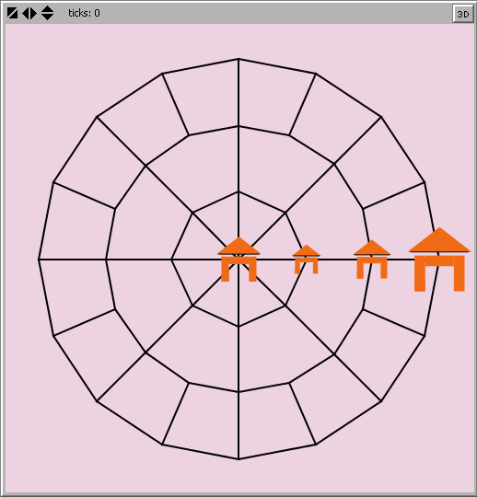
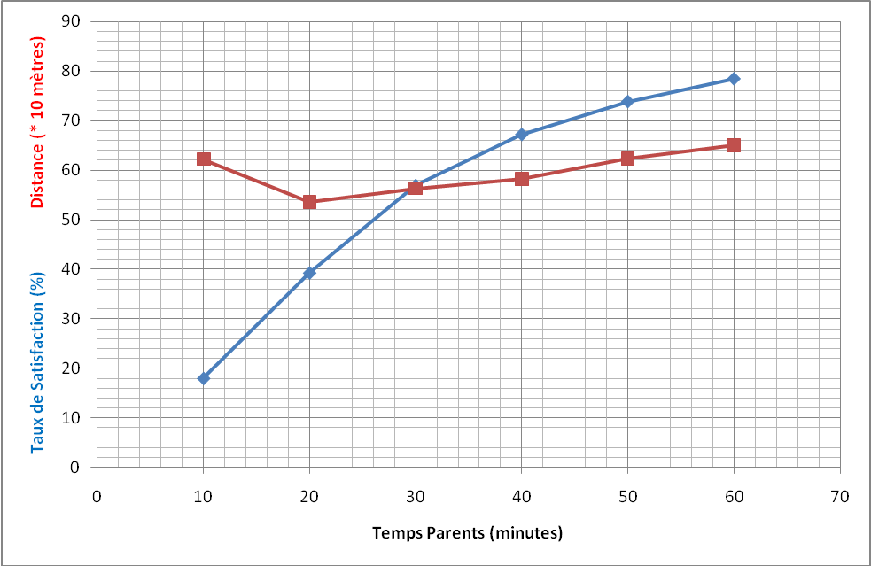
Un petit laboratoire urbain
Accessibilité des nœuds
(distribution uniforme)
Sensibilité au
« Temps Parents »

Slide 19
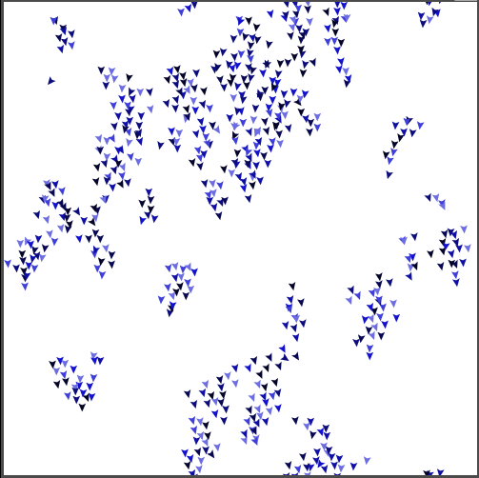
Netlogo
Logiciel gratuit
SMA et automates cellulaires
Programmation « simple »
Bibliothèque de modèles classiques
Modèle « Flocking »
Notes:
Équité / Inégalité

Slide 20
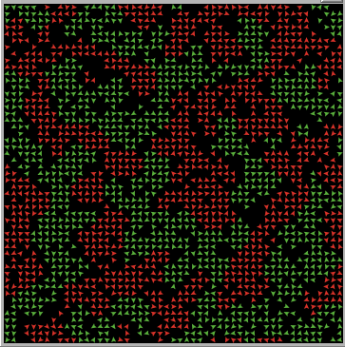
Netlogo
Tortues
Patches
Monde
Wilensky, U. (1999). NetLogo. http://ccl.northwestern.edu/netlogo. Center for Connected Learning and Computer Based Modeling. Northwestern University, Evanston, IL.
Modèle « Segregation »
Notes:
Équité / Inégalité

Slide 21
Emergence de l’accessibilité au niveau méso et macro
Chaque agent à des règles de fonctionnement « locales » (à sa propre échelle) très simples
Un équilibre global émerge, en partie dû aux paramètres initiaux, en partie dû au déroulement « aléatoire » de la simulation
On calcule l’accessibilité de chaque quartier et l’accessibilité globale au services dans la ville

Slide 22
Formalisation: calcul de l’accessibilité
S_{i,k} = Satisfaction de l’individu i, appartenant au quartier k
S_{i,k} = (%appetit) * (1 / dist)
S_{k} = moyenne_{(i)}(S_{i,k}) = Satisfaction du quartier k -> « CARTE DU BONHEUR »
S = moyenne_{(k)}(S_{k}) = Satisfaction globale

Slide 23
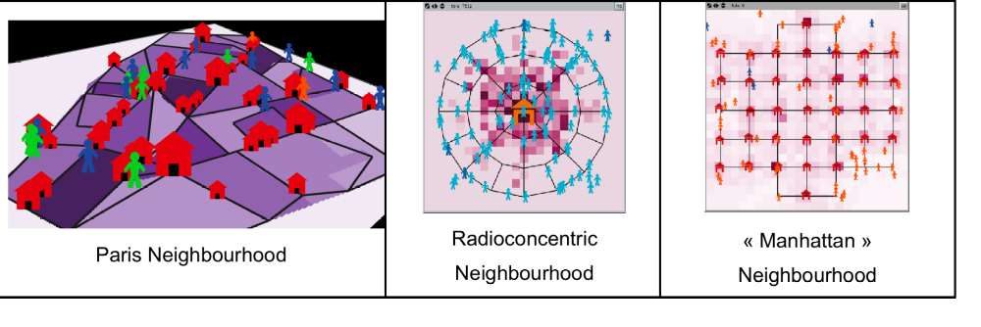
Transmettre des notions clés en géographie par un jeu de simulation
Concept-clé: Accessibilité en milieu urbain
Pourquoi? Pour sensibiliser le grand public aux notions d’inégalités territoriales, de centralité, de concurrence entre des services
Comment ? Par le jeu !

